Slide 1
Julius Dammann (1840-1908)
Pastor
Seelsorger
Volksmann
Evangelist

Slide 2
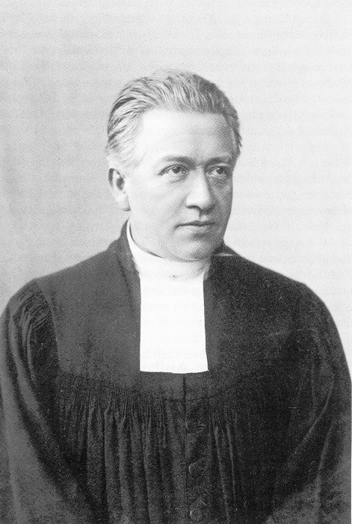
Pastor Julius Dammann (1840-1908)

Slide 3
Geboren 1840 als Sohn des Kreisarztes
in Warburg
(Kreis Höxter, östliches Nordrhein-Westfalen)
heute 24000 Einw.

Slide 4
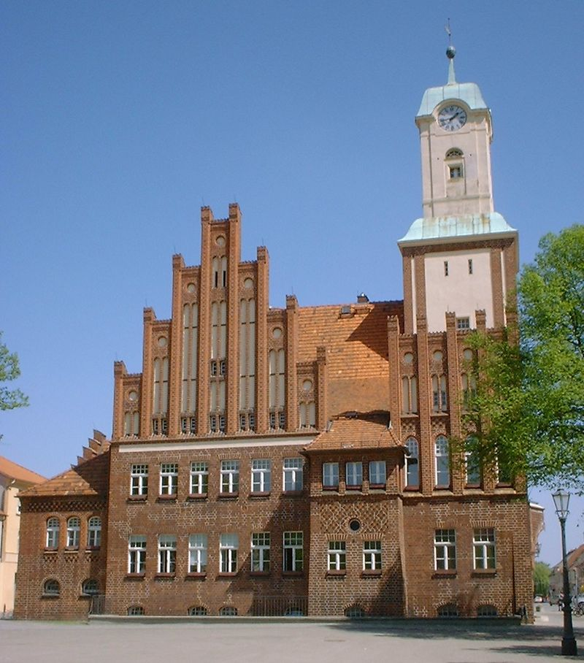
Des Vaters Heimatstadt:
Wittstock
(Mark Brandenburg)
Rathaus in Wittstock Bild: Doris Antony, Berlin

Slide 5
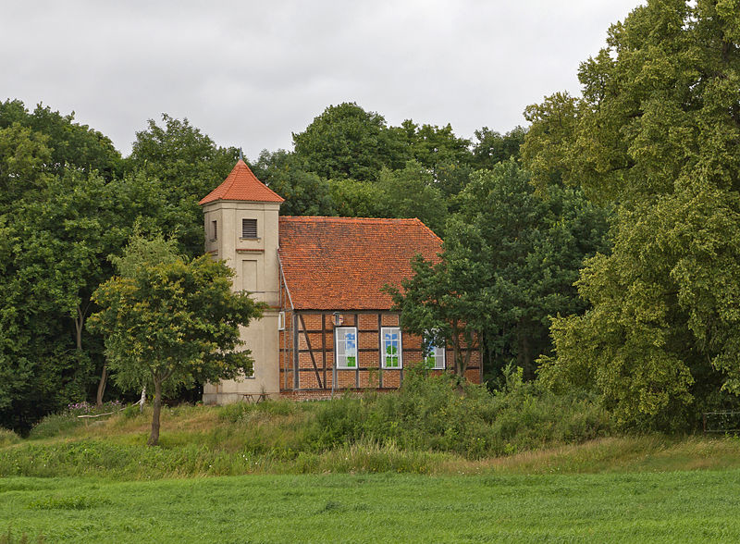
Wittstock (Mark Brandenburg)

Slide 6
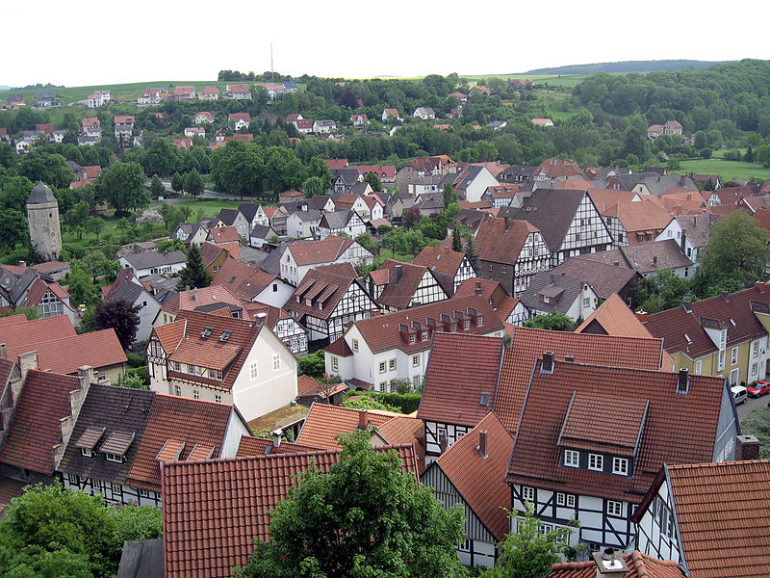
Sein Geburtsort: Blick auf die Warburger Altstadt

Slide 7
Kindheit und Jugend
Die Mutter starb, als er 4 Wochen alt war
Er wächst auf mit Bruder, Schwester, Nachbarskindern
Der Vater war wenig zuhause
Eine neue Mutter kam ins Haus
Sie war katholisch, und die vier „neuen“ Geschwister wurden es auch

Slide 8
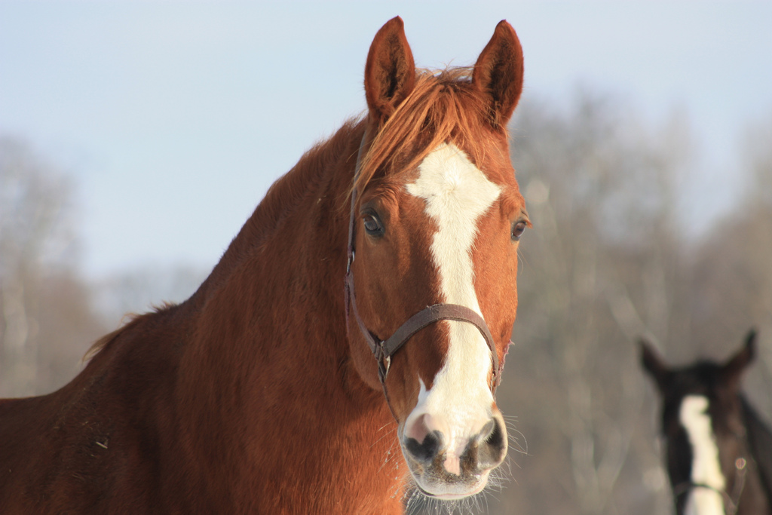
Weiter Raum, der schöne Hof, des Vaters Pferd

Slide 9
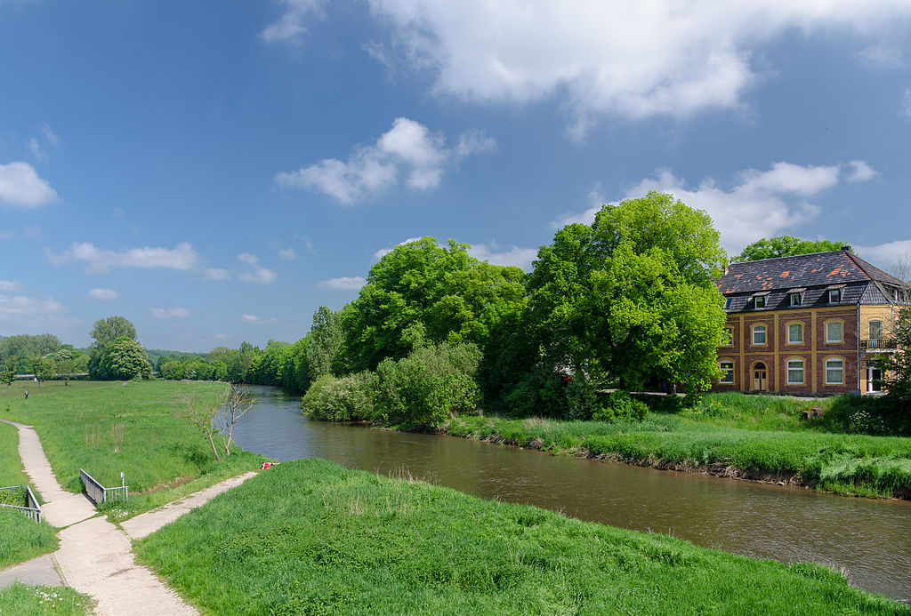
Ufer der Diemel bei Warburg

Slide 10
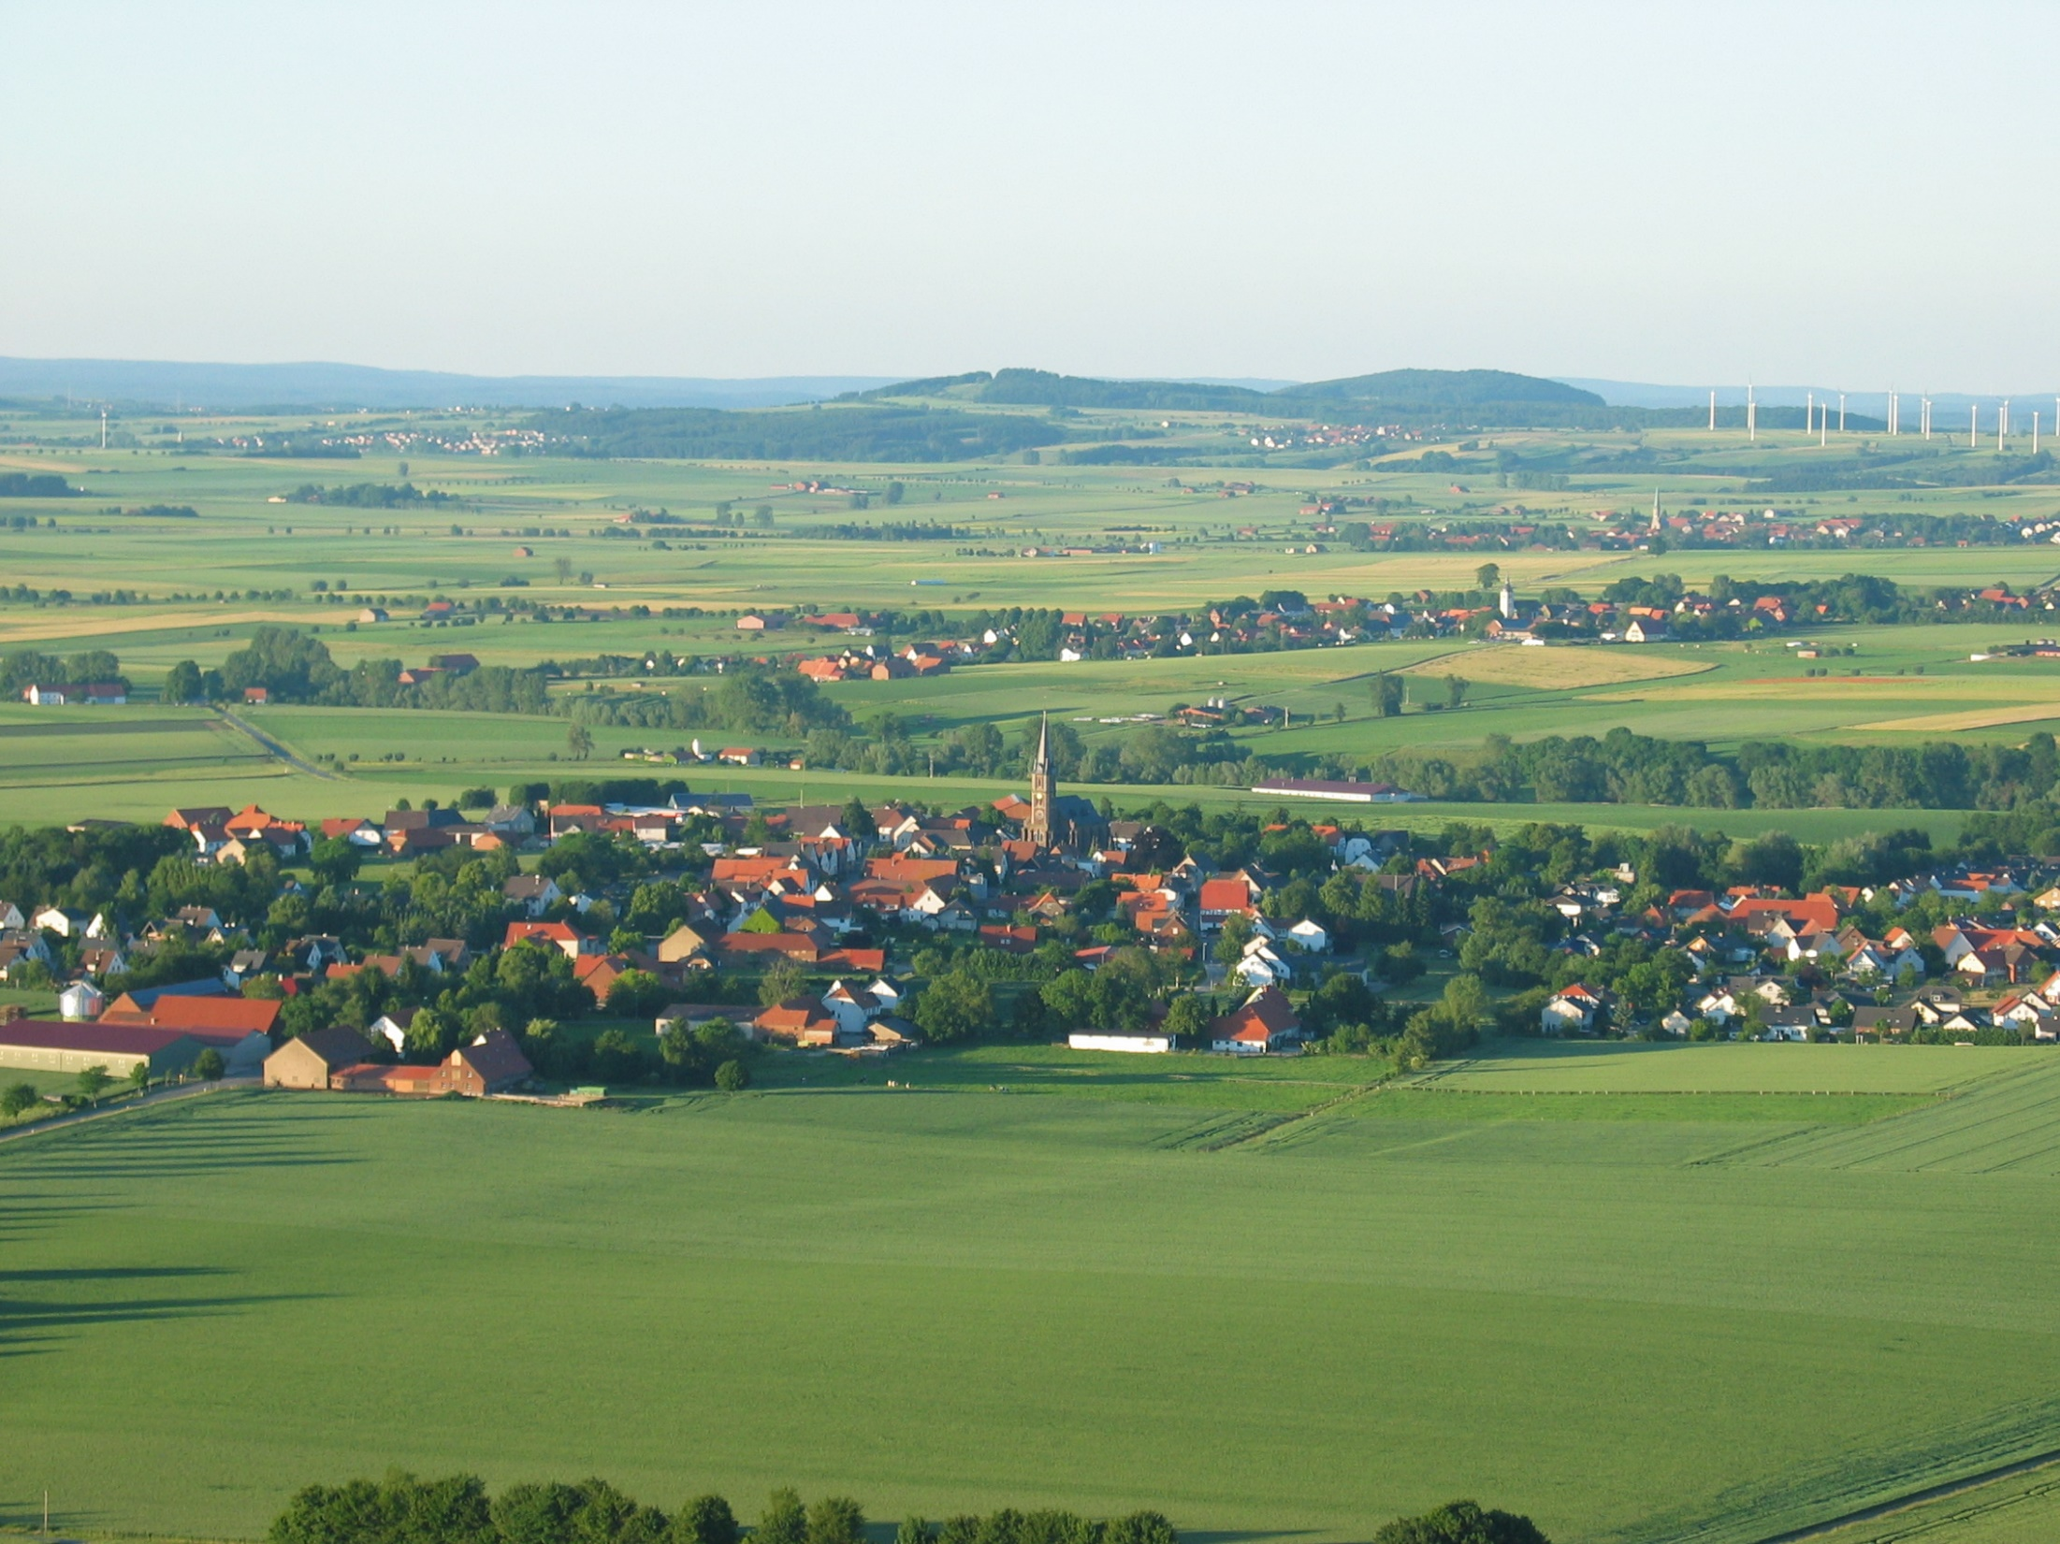
Warburger Börde

Slide 11
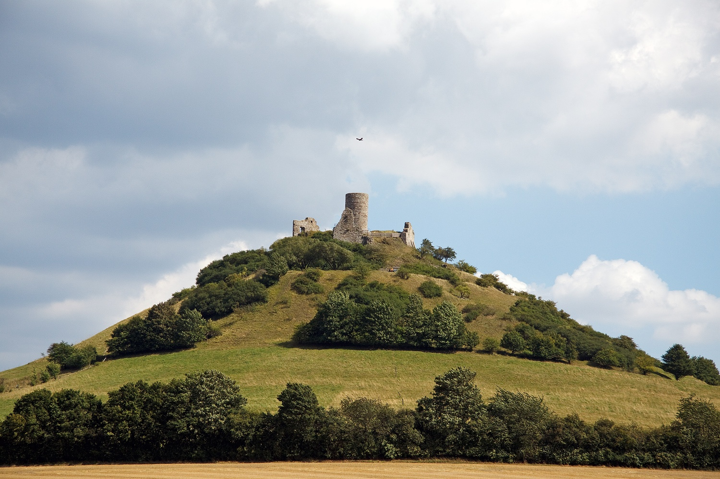
Burgruine Desenberg auf erloschenem Vulkan

Slide 12
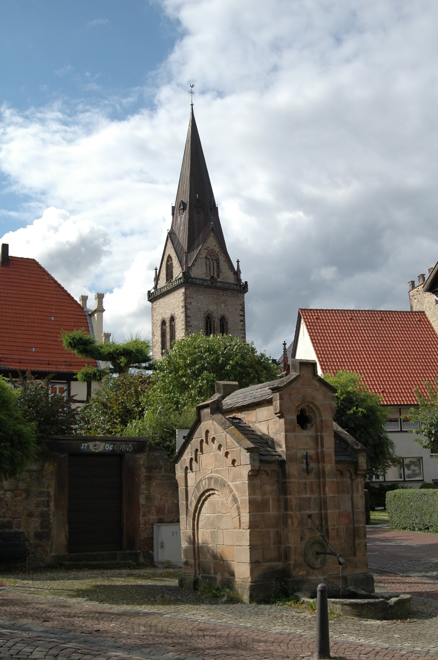
Kirche
St. Johannes Baptist
Warburg

Slide 13
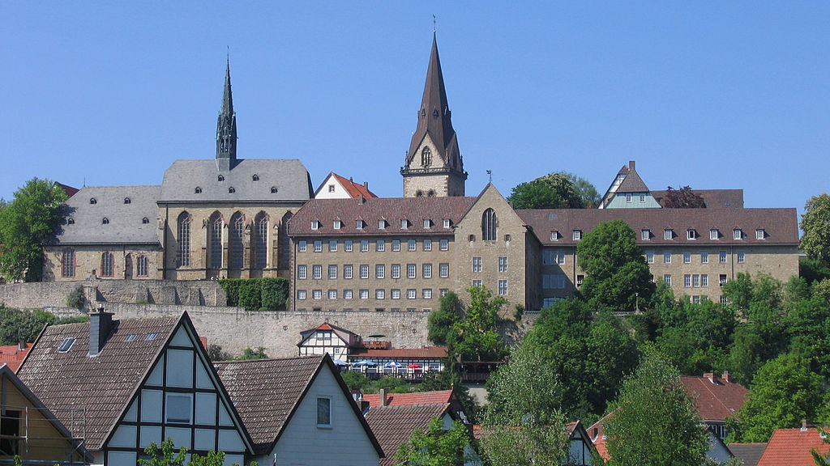
Gymnasium Marianum in Warburg

Slide 14
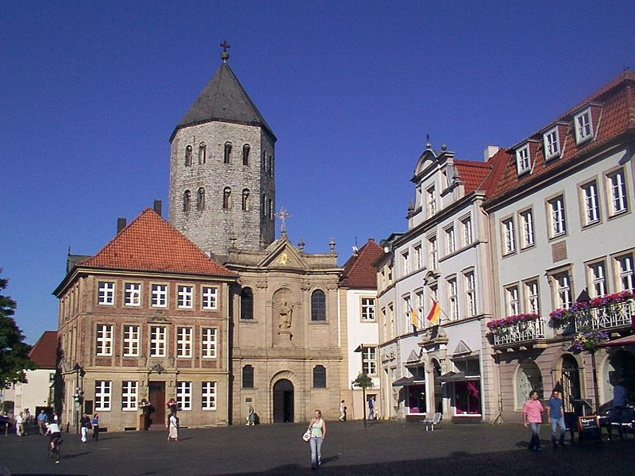
Paderborn, Markt mit Gaukirche

Slide 15
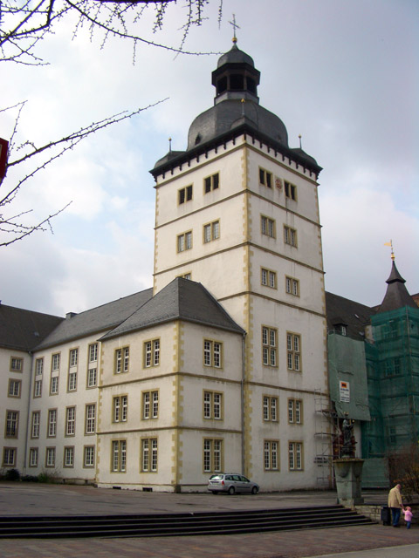
Paderborn Gymnasium Theodorianum einziger Evangelischer unter 66 Primanern Über 50 Mitschüler wurden römische Geistliche!

Slide 16
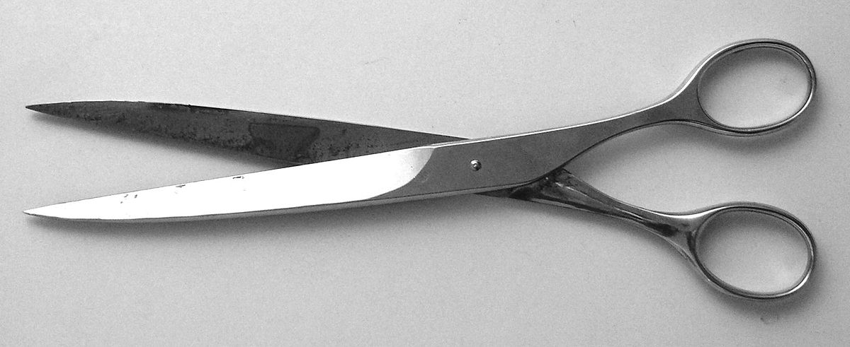
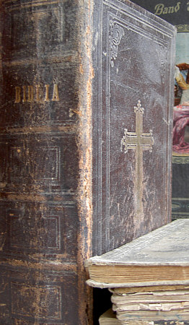
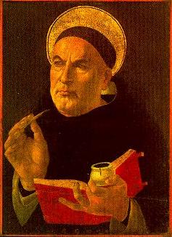
Der Vater starb 64jährig an Typhus Sein Erbe: Eine Papierschere, eine Bibel und das Buch „Von der Nachfolge Christi“ von Thomas von Aquin

Slide 17
Abiturientenexamen 1859 Religion: „Er hat sich stets durch ein ernstes, gesetztes, stilles Wesen ausgezeichnet; sein Fleiß und seine Aufmerksamkeit verdienen Anerkennung. Seine Kenntnisse der Geschichte und Lehre der christlichen Kirche befriedigen. In den schriftlichen Arbeiten hat er eine ziemlich gute Bekanntschaft der Heiligen Schrift an den Tag gelegt. Die schriftliche und mündliche Prüfung ergaben ein günstiges Resultat. Prädikat: „gut“

Slide 18
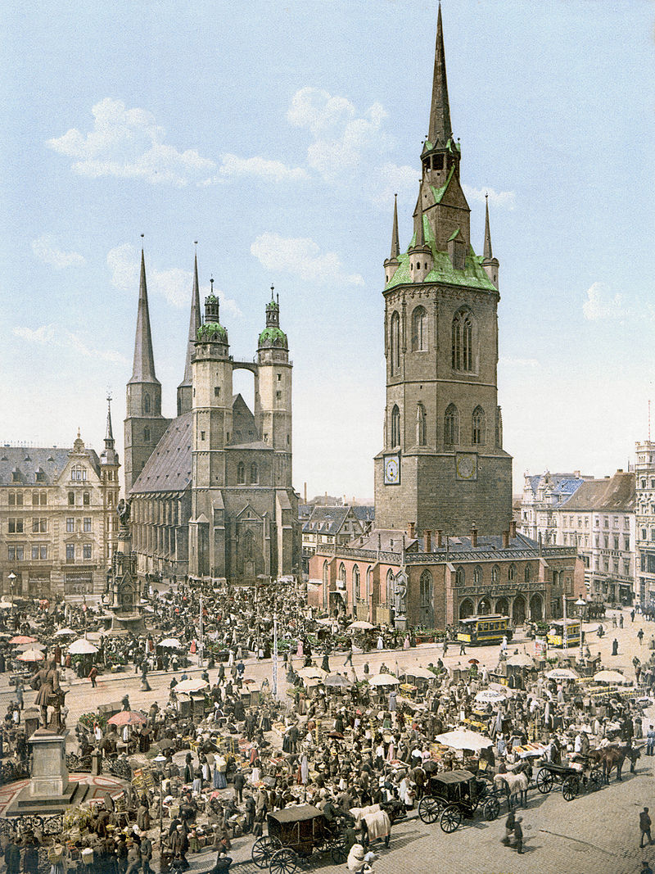
4 Studiensemester in Halle an der Saale Wintersemester 1859/60 bis Sommersemester 1861

Slide 19
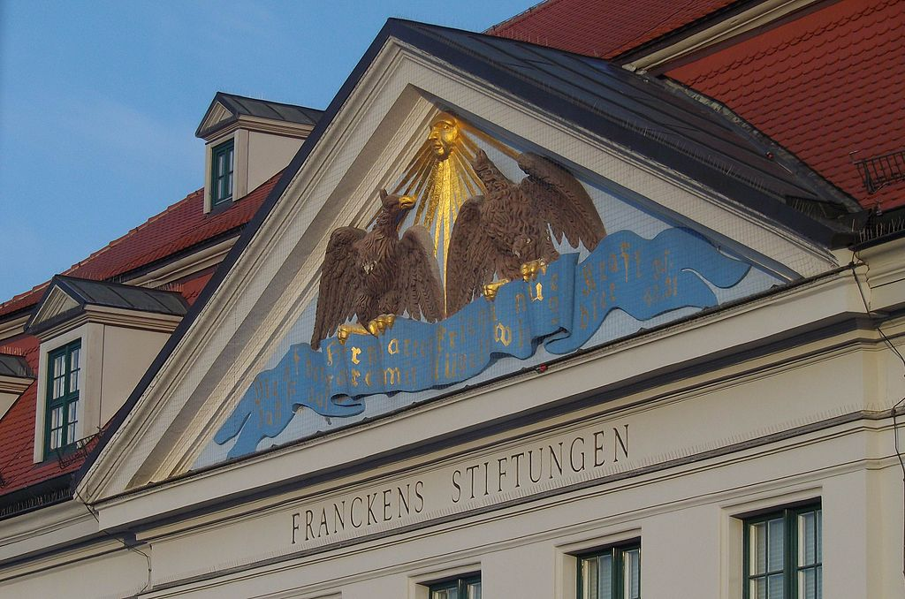
Franckesche Stiftungen, Halle an der Saale

Slide 20
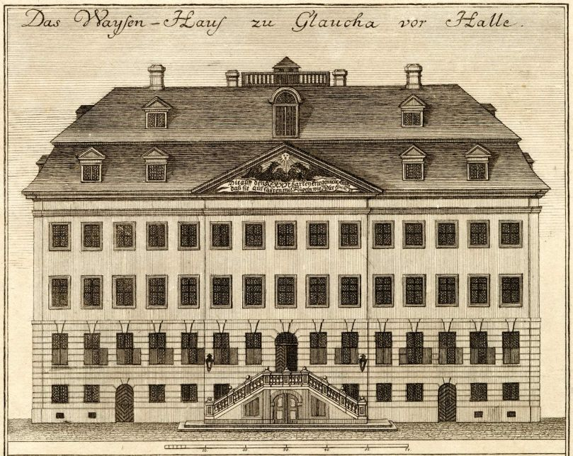
Historisches Waisenhaus von Francke

Slide 21
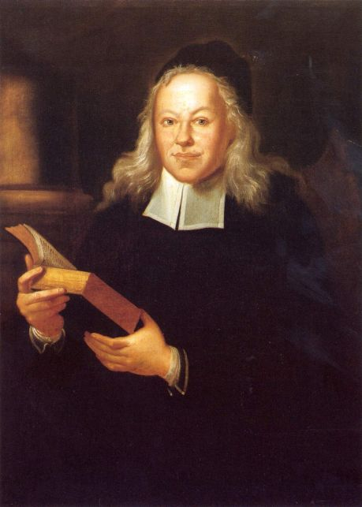
August Hermann Francke
(1663-1727)

Slide 22
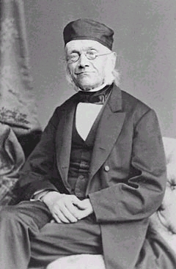
August Tholuck
(1799-1877)
Professor für neutestamentliche Wissenschaft

Slide 23
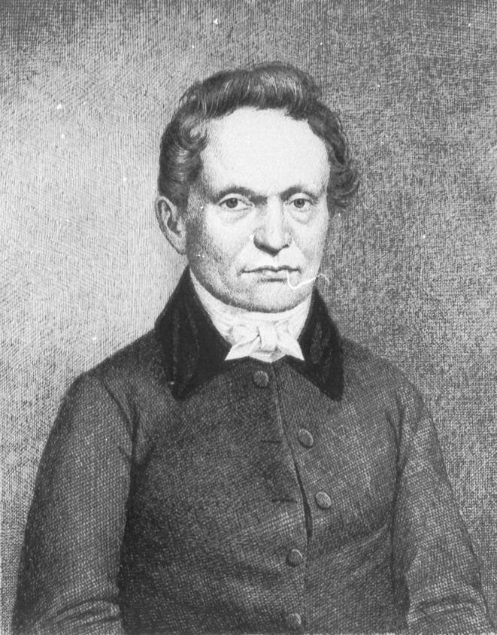
Hermann Hupfeld
(1796-1866)
Professor für Altes Testament
und orientalische Sprachen

Slide 24
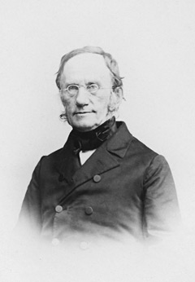
Julius Müller
(1801-1878)
Professor für Dogmatik
Wichtiges Werk:
Die christliche Lehre der Sünde
(1. Band 1839; 2 Bände 1844)

Slide 25
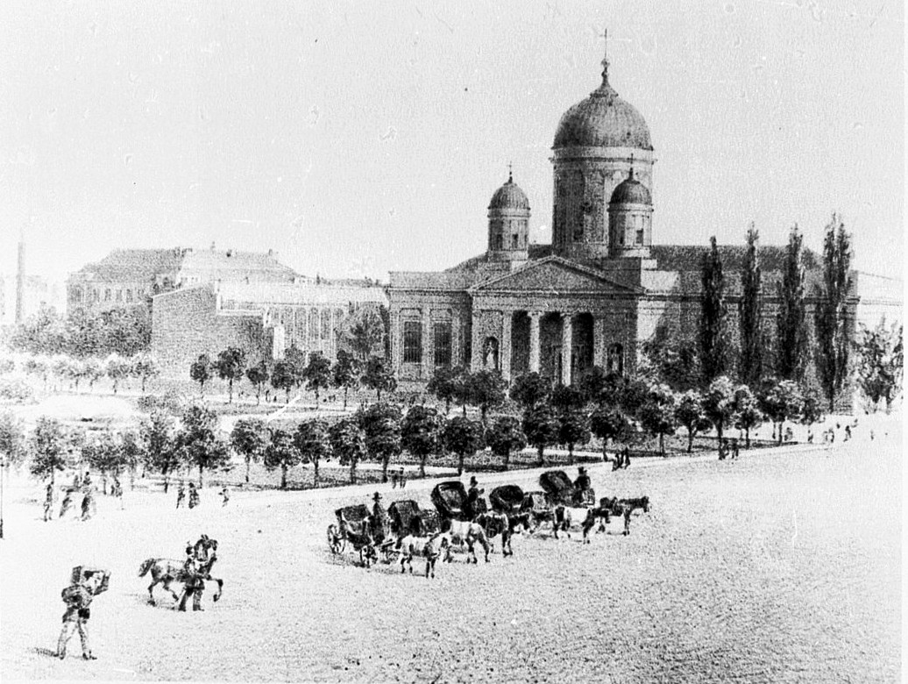
2 Studiensemester in Berlin Wintersemester 1861/62 bis Sommersemester 1862

Slide 26
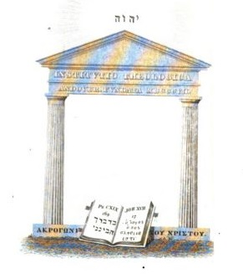
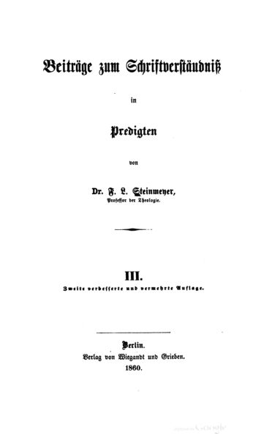
Franz Ludwig Steinmeyer Prof. der Theologie entließ ihn „vorzüglich fleißig“ aus den homiletischen Anleitungen

Slide 27
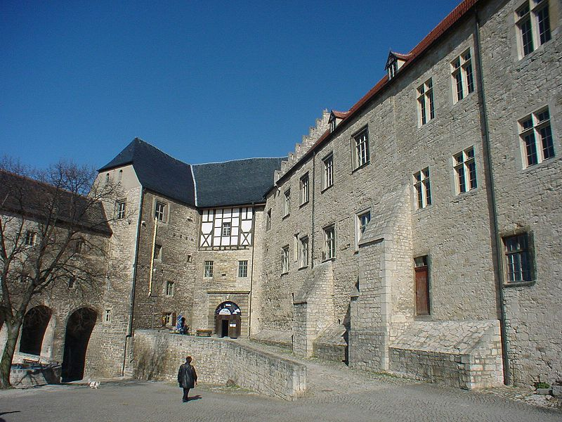
Hauslehrer
beim Herrn von Bismarck
Schloss Freyburg bei Freyburg/Unstrut

Slide 28
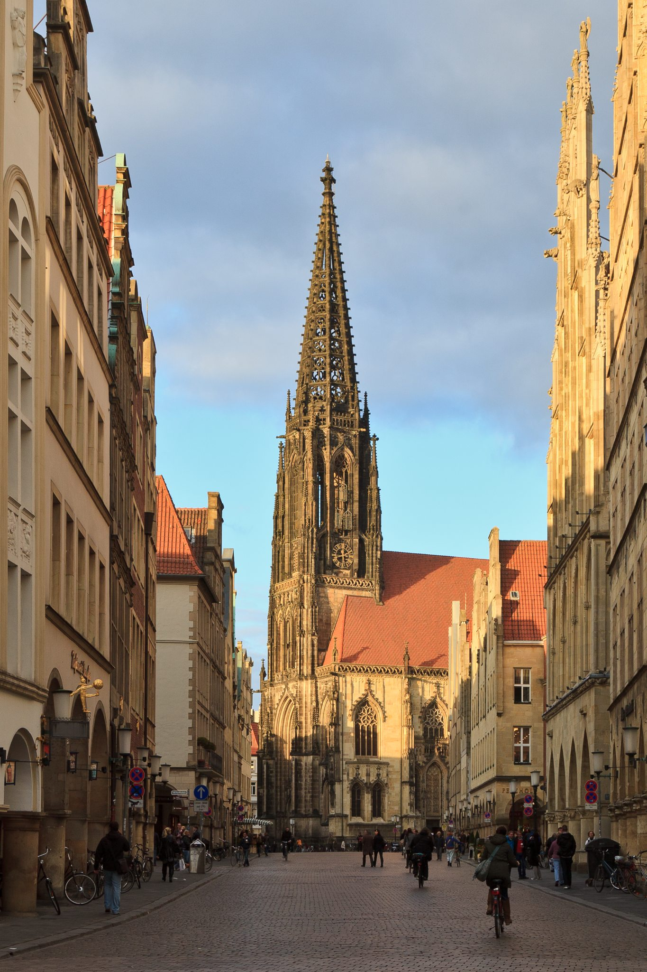
1863
Erstes theologisches Examen
pro licentia concionandi
vor dem Konsistorium
Münster/ Westfalen

Slide 29
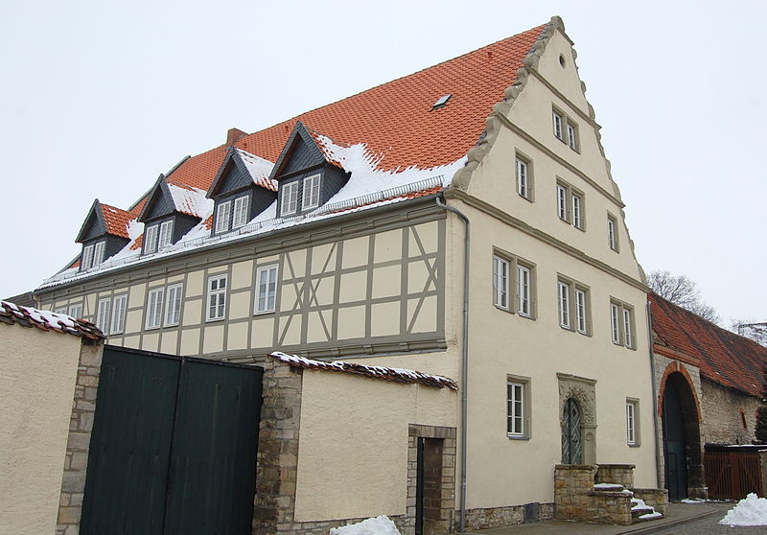
zwei Jahre Hauslehrer
bei Zuckerfabriksbesitzer Rux
Hadmersleben (Lkr. Börde)

Slide 30
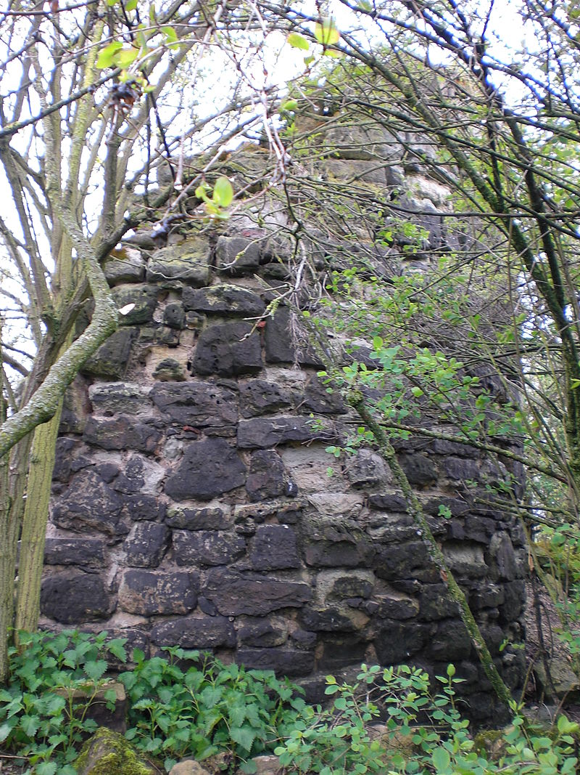
Okt. 1865 bis April 1866
Prädikant und Lehrer
in Peseckendorf
(zwischen Magdeburg und dem Harz)

Slide 31
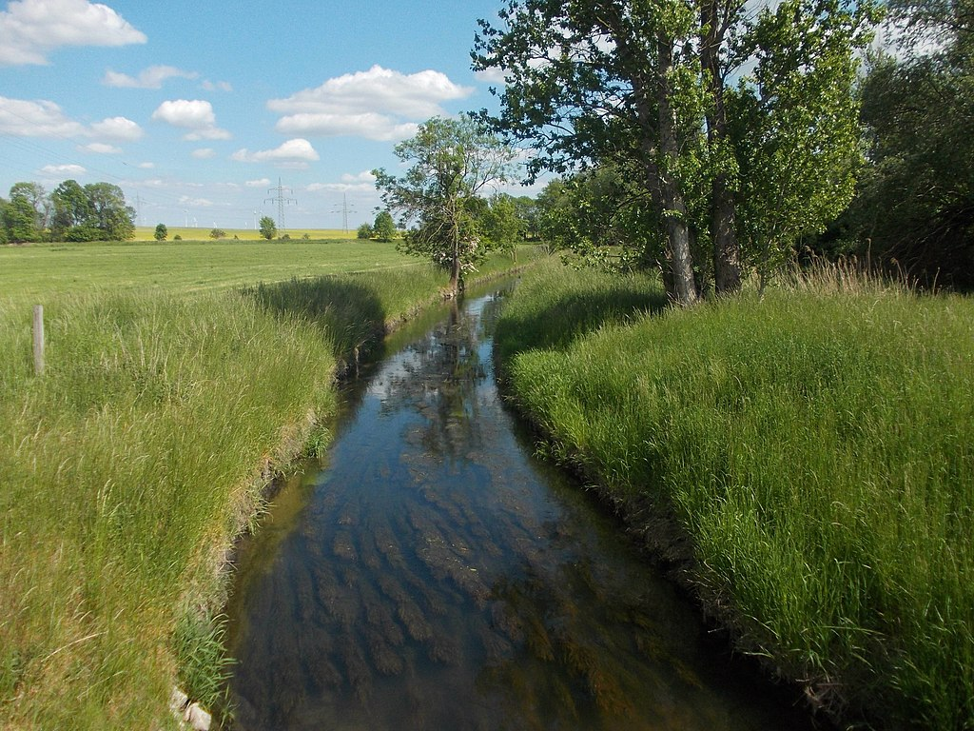
Mai 1866: Hochzeit mit Wilhelmine Schulze, Tochter des Freyburger Deichvorstehers
Fuhneaue

Slide 32
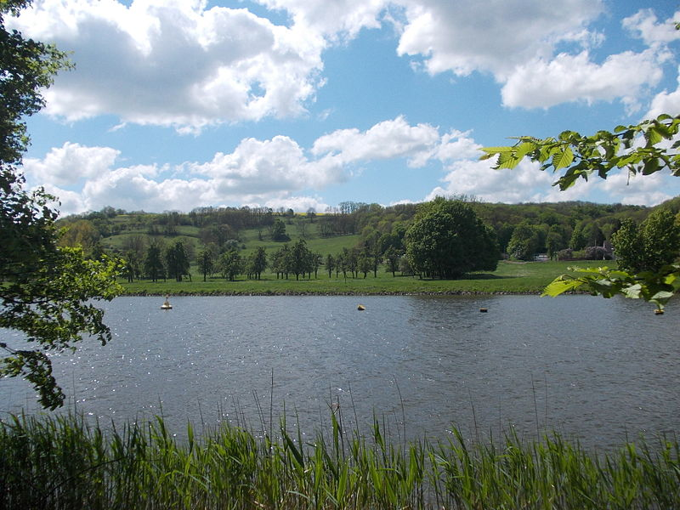
1866 – 1868 Leiter der städtischen Schulen Löbejün
1867 Rektorexamen (examen pro rectoratu)
Saale bei Wettin-Löbejün

Slide 33
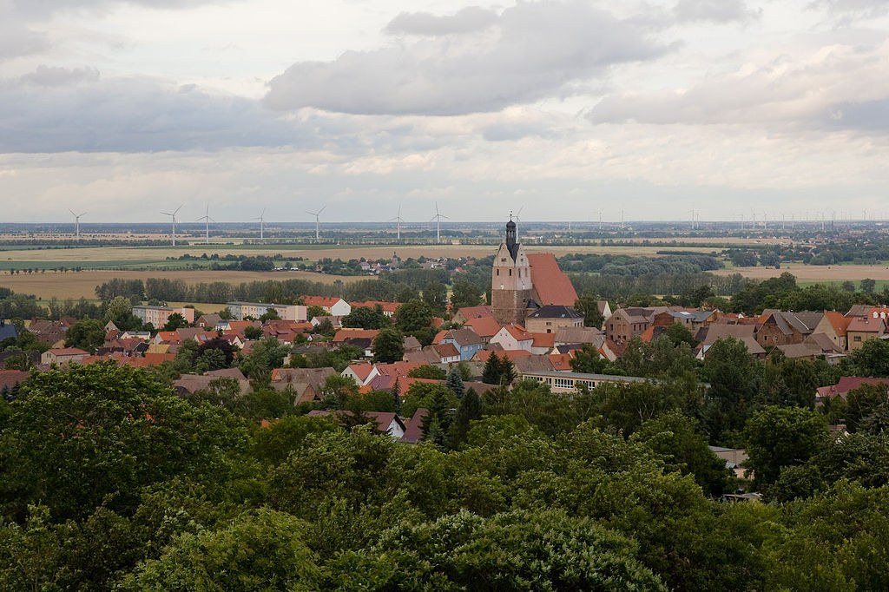
„Hier ruhen unsere zwei Kinder Johannes und Karl in Löbejün“

Slide 34
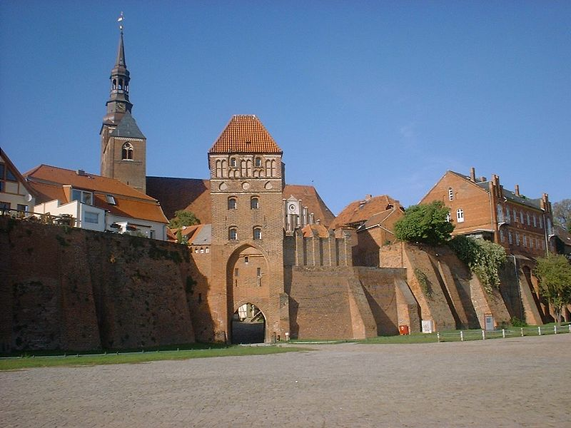
1868-1870 Rektor der Bürgerschule in Tangermünde

Slide 35
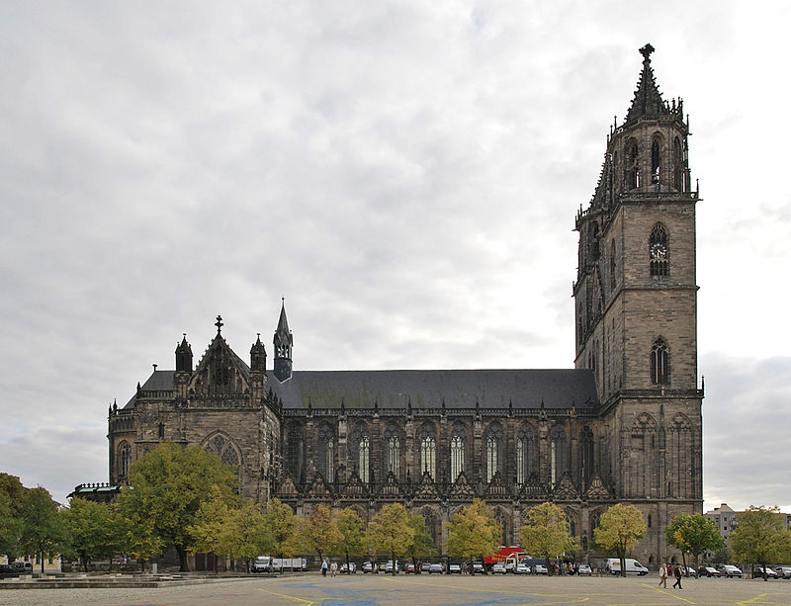
Ordination im Magdeburger Dom, 7.Dez. 1870

Slide 36
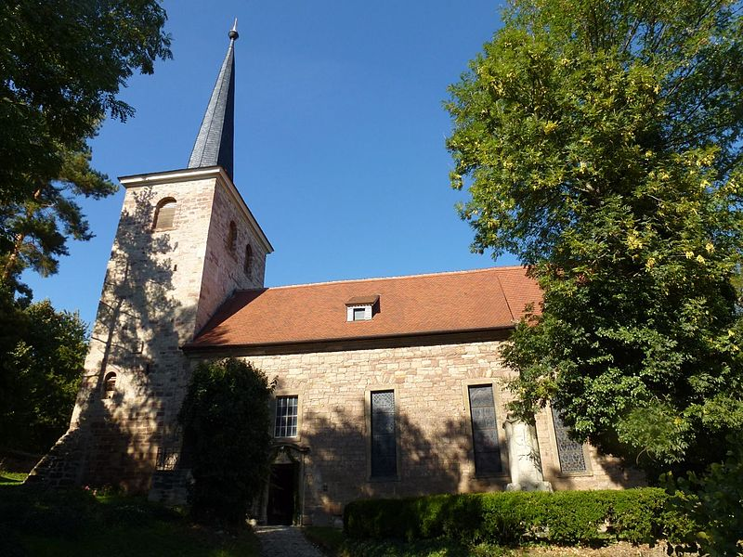
1871-1878
Pfarrer in Burgscheidungen

Slide 37
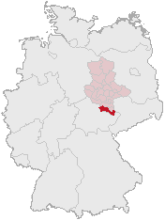
Burgenlandkreis (Sachsen-Anhalt)

Slide 38
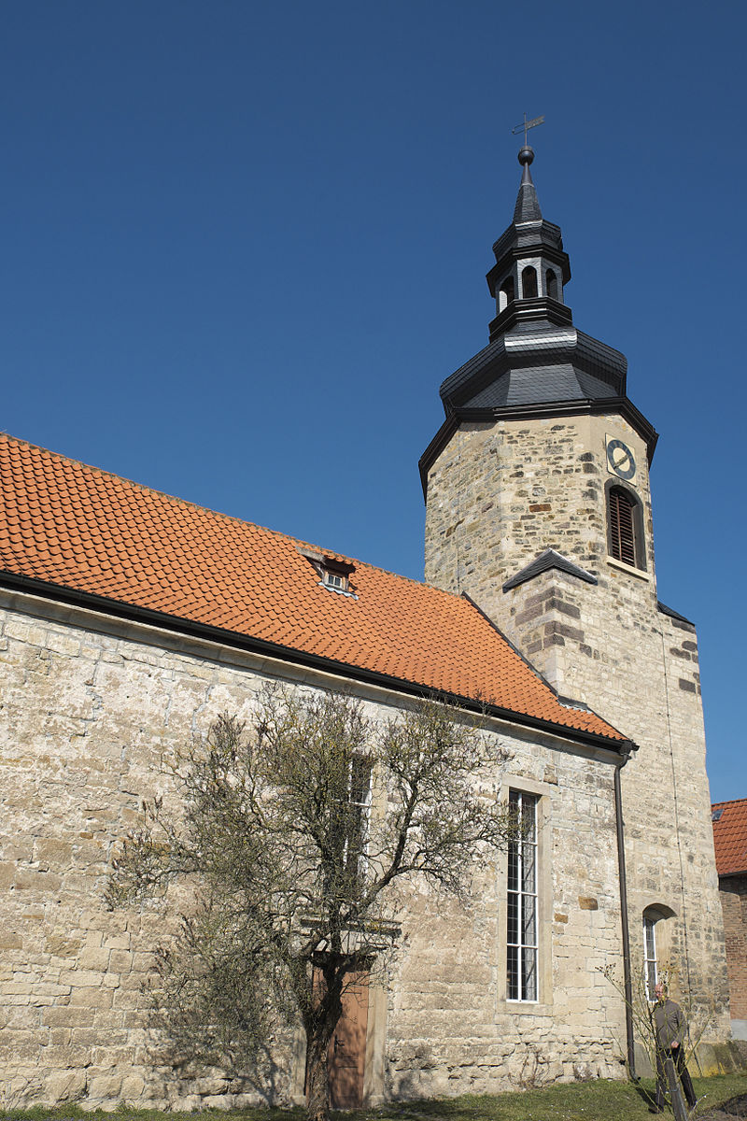
Dorndorf an der Unstrut
Dorfkirche aus dem 18. Jhdt.

Slide 39
Die zweite Ehe
mit Luise Dammann, der Witwe seines Bruders Dr. Carl Dammann
Die Kinder Karl und Elisabeth kommen zur Familie dazu
15. September 1878

Slide 40
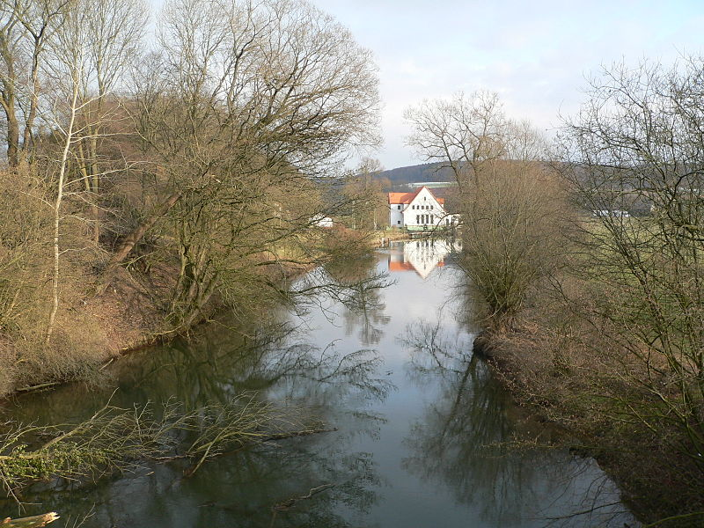
Der Fluß Diemel

Slide 41
Die Siegener Zeit
1879 bis 1885

Slide 42
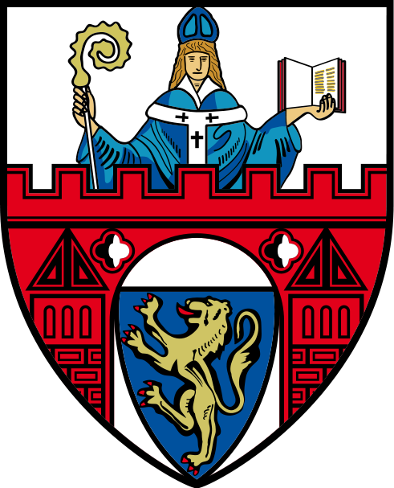
2. April 1879: Antrittspredigt in Siegen
2. Kor. 4, 5:
Denn wir predigen nicht uns selbst, sondern Jesum Christum, daß er sei der HERR, wir aber eure Knechte um Jesu willen.

Slide 43
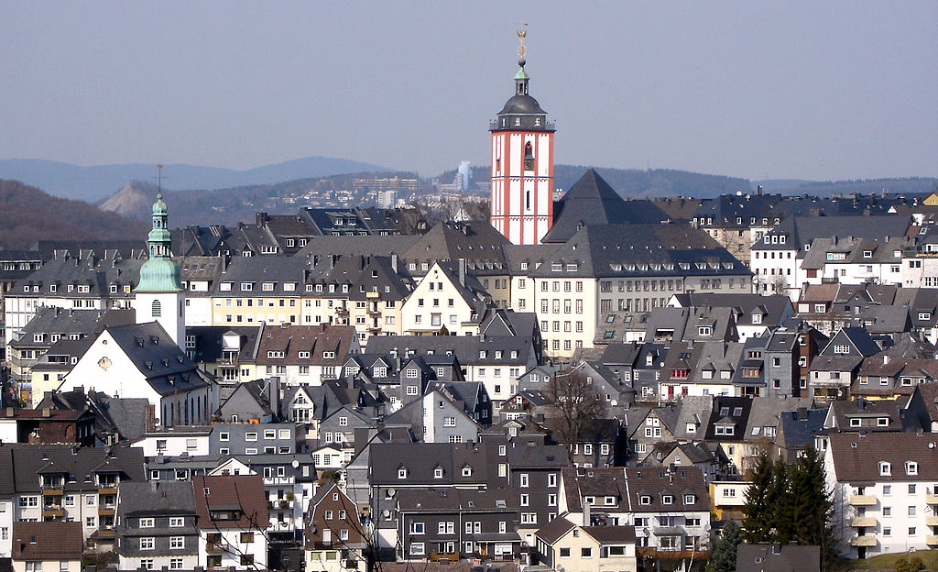
Siegen, Oberstadt mit Nicolaikirche

Slide 44
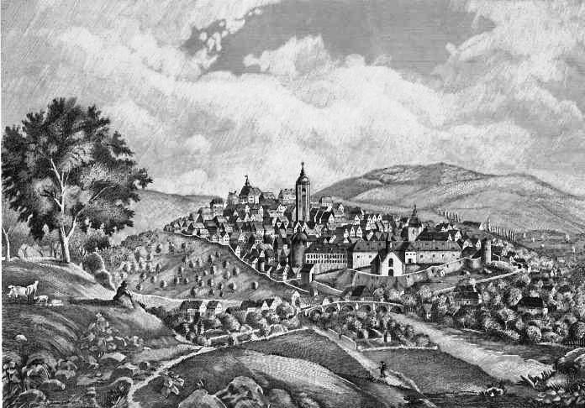
Siegen zur Zeit Dammanns

Slide 45
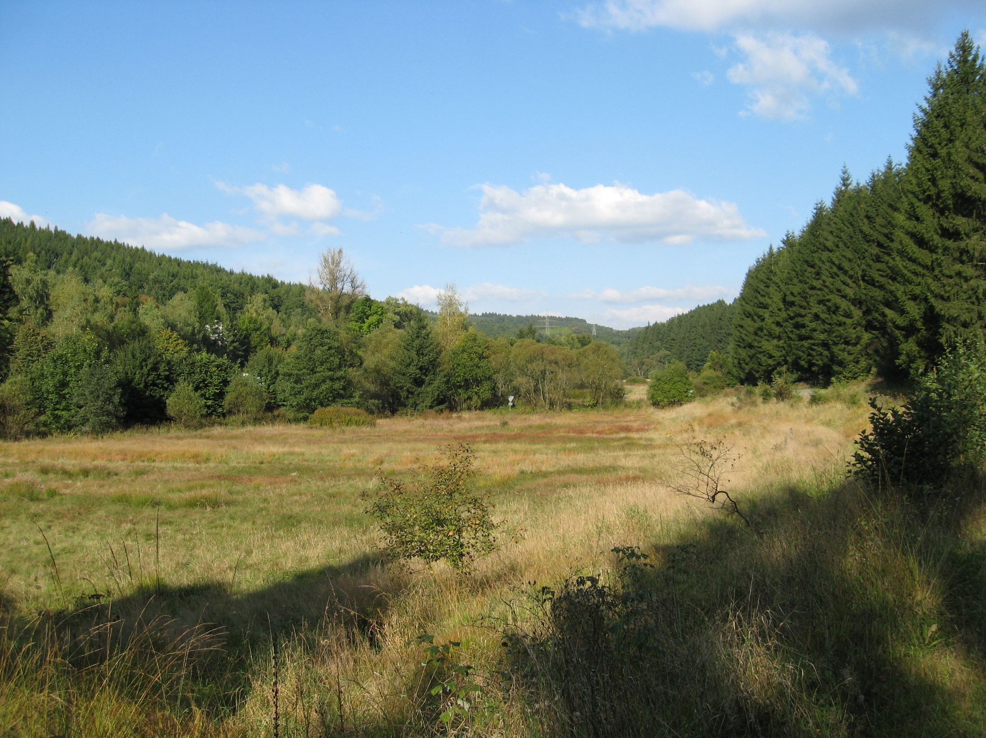
Landschaft des Siegerlandes

Slide 46
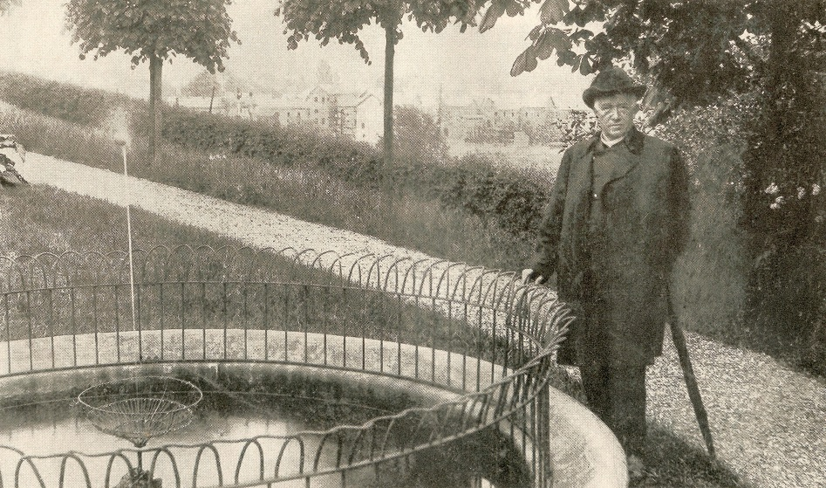
Im Garten eines Freundes in Siegen

Slide 47
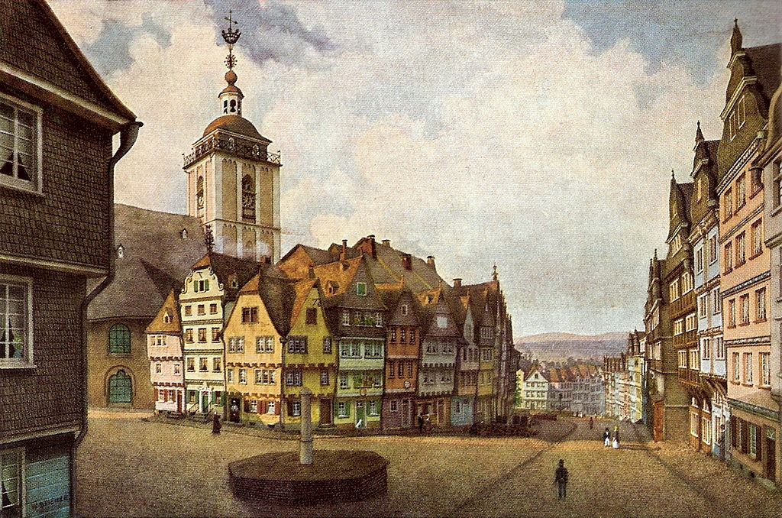
St. Nikolaikirche, Siegen 1850

Slide 48
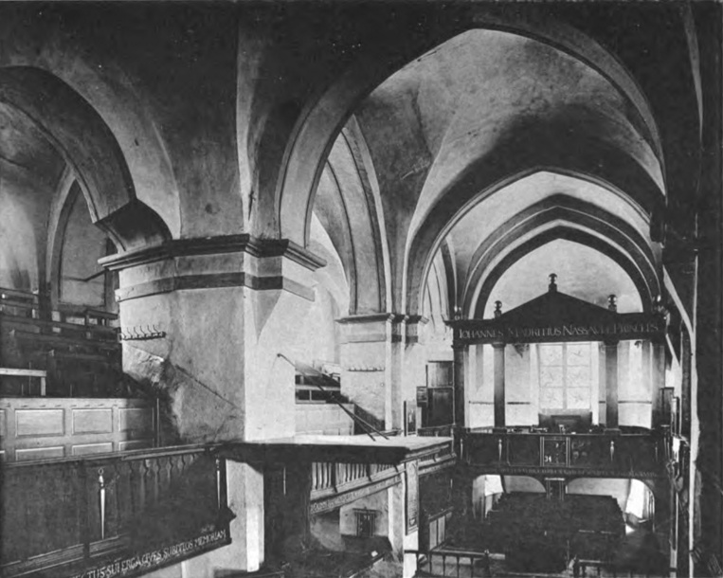
St. Nikolaikirche, Siegen 1897

Slide 49
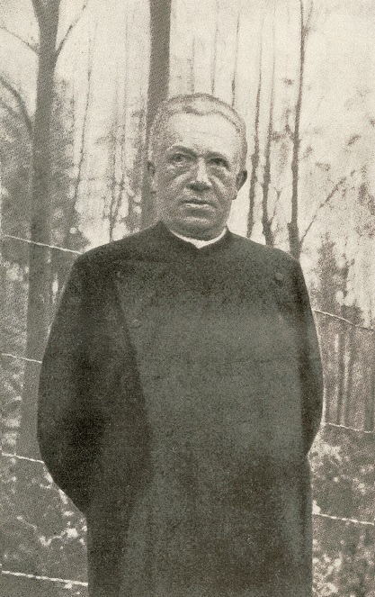
Julius Dammann

Slide 50
Wieder ist die Woche hin, älter bin ich sieben Tage ob ich dir gefälliger bin, HERR, mein Gott, das ist die Frage. Werd‘ ich auch, so oft auf‘s neu sind entfloh‘n der Tage sieben siebenmal so heiß und treu, als zuvor, mein Gott, dich lieben?
Dammanns Predigtprüfstein

Slide 51
„Ich glaube nicht, daß die Kindertaufe die Wiedergeburt ist; dagegen streitet die allgemeine Erfahrung, denn das wird keiner behaupten, daß alle Getauften wiedergeborene Christen sind...“ „So bleibt es denn leider die gewöhnliche Ordnung, daß der in dem Menschen schlummernde Keim des göttlichen Lebens durch Buße und Glauben geweckt und auf diese Weise eine neue Kreatur wird.“
Über die Taufe

Slide 52
Dunkle Stellen in der Bibel ? „ Die dunklen Stellen in der Bibel hängen zusammen mit den dunklen Stellen in unserem Leben.“ „Gottes Wort verstehen wir nur in dem Maße, wie wir durch Gottes Geist geheiligte Persönlichkeiten werden. “ „ Wir werden so lange Kritik üben an der Heiligen Schrift, solange wir nicht Kritik üben an uns selber.“

Slide 53
„Er wird mir nicht leicht… Wenn aber das Evangelium angegriffen wird, gerät mein Blut in Wallung. Nicht weil ich besser bin als andere Leute. Im Gegenteil: weil ich armes, sündhaftes Menschenkind nichts so blutnötig habe wie das Evangelium!“
Ja, warum Kampf?

Slide 54
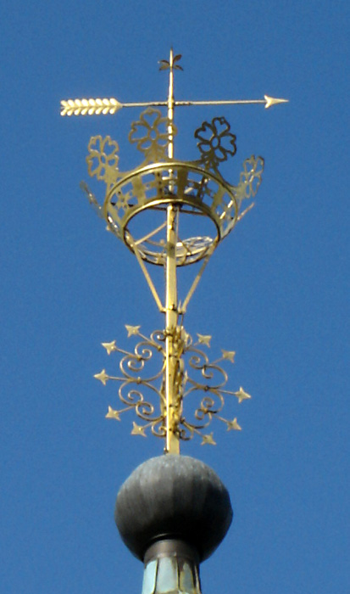
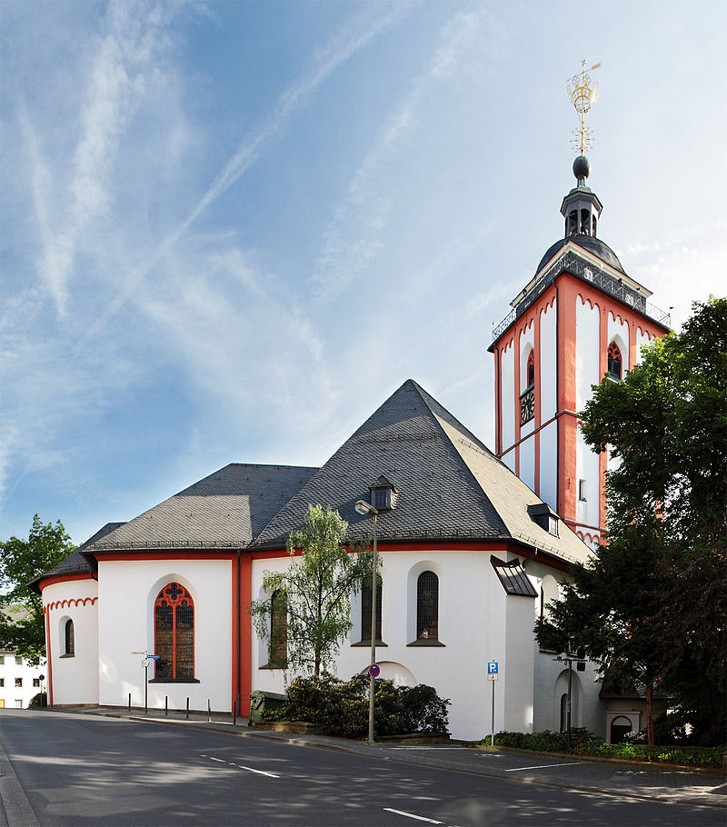
Siegen, Nikolaikirche

Slide 55
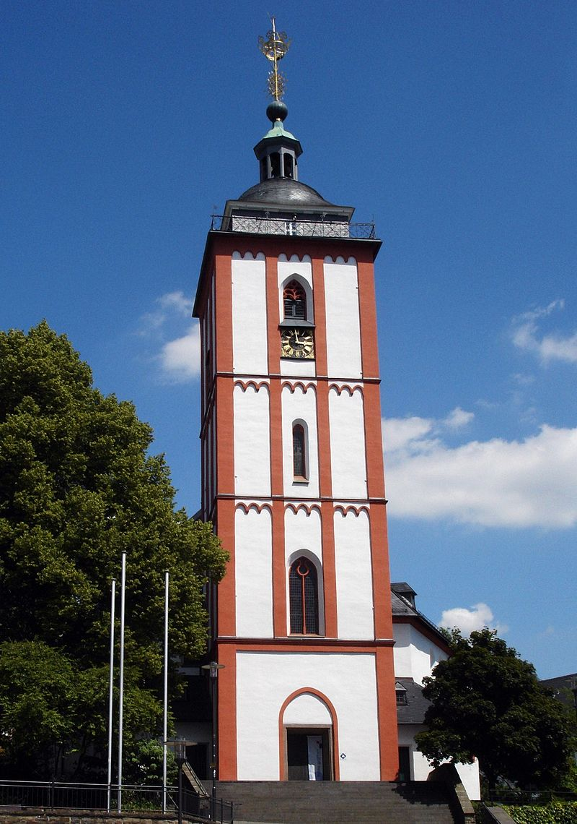
1. März 1885: Abschiedspredigt in Siegen
5. Mose 30, 19:
Ich nehme Himmel und Erde heute über euch zu Zeugen: ich habe euch Leben und Tod, Segen und Fluch vorgelegt, daß du das Leben erwählest.

Slide 56
Erste Gnadauer Morgenandacht am 23. Mai 1888 von J. Dammann Die Liebe ist erfinderisch, die Liebe Christi soll uns erfinderisch machen. Laßt uns bedenken, was es heißt: Verloren in die Ewigkeiten der Ewigkeiten jede Seele, die ohne einen Heiland stirbt! Wie ist die Welt so geschäftig auf allen Gebieten der Künste und Wissenschaften, der Gewerbe, der Industrie und des Handels! Ich komme von Essen. Da fallen nieder die Hämmer, da treiben sich um die Räder, da rauchen die Schlote, da laufen und brausen die Maschinen. Und das alles um irdischen Gewinn. Aber wie viele lassen sich treiben, daß Menschenseelen für Christus gewonnen werden?

Slide 57
Freunde

Slide 58
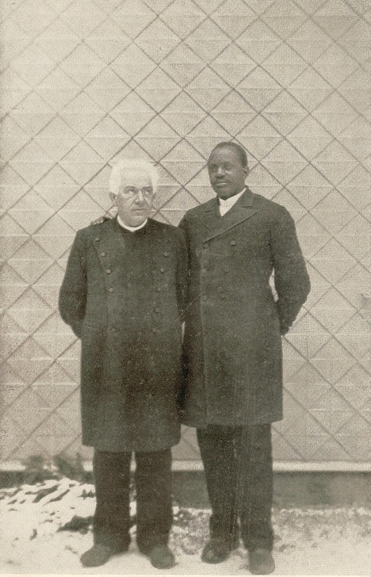
Julius Dammann
und
S.C. Crutcher

Slide 59
Elias Schrenk
(1831 – 1913)

Slide 60
Samuel Keller
(1856 – 1924)
war Pastor in Grunau, wo er zur Bekehrung kam.
In seiner zweiten Gemeinde auf Krim entstand durch seine Predigt eine Erweckung. 1891 nahm er ein Amt in Düsseldorf an, das er nach 7 Jahren niederlegte, um anschließend als freier Evangelist das biblische Evangelium zu verkündigen

Slide 61
Theodor Christlieb
(1833-1889)
„Mein Name ist Christlieb, und das soll auch mein Programm sein, denn Christum lieben ist besser als alles Wissen.“

Slide 62
Mag auch die Liebe brennen hier ist kein ew‘ger Bund, und alles muß sich trennen, bald kommt die letzte Stund; Doch soll‘s mich gar nicht grämen ich will zu dieser Frist von allen Abschied nehmen Nur nicht von dir, Herr Christ.
Zu Christliebs Heimgang

Slide 63
Die Essener Zeit
1885 bis 1897

Slide 64
Evangelisches Lehrerinnen-Seminar
Droyßig/Burgenlandkreis

Slide 65
Segeroth-Friedhof in Essen
Bild: Andreas Lischka, flickr (CC BY 2.0)

Slide 66
Kreuzeskirche
Essen-Stadtkern
errichtet 1894-96
Kreuzeskirche, Essen-Stadtkern · Tuxyso · CC BY-SA 3.0 (Wikimedia Commons)

Slide 67
Monatsblatt Licht + Leben

Slide 68
Die Persienreise von Immanuel
1906/07

Slide 70
Dammanns letzte Fahrt (1908)
Pauluskirche
Essen-Stadtkern
zerstört 1943/1944

Slide 71
Einen anderen Grund kann niemand legen außer dem, der gelegt ist, welcher ist Jesus Christus. So aber jemand auf diesen Grund baut Gold, Silber, edle Steine, Holz, Heu, Stoppeln, so wird eines jeglichen Werk offenbar werden: der Tag wird's klar machen. Denn es wird durchs Feuer offenbar werden; und welcherlei eines jeglichen Werk sei, wird das Feuer bewähren. Wird jemandes Werk bleiben, das er darauf gebaut hat, so wird er Lohn empfangen. Wird aber jemandes Werk verbrennen, so wird er Schaden leiden; er selbst aber wird selig werden, so doch durchs Feuer.
Begräbispredigt: 1. Kor. 3, 11-15

Slide 73
Und viele, so unter der Erde schlafen liegen, werden aufwachen: etliche zum ewigen Leben, etliche zu ewiger Schmach und Schande. Die Lehrer aber werden leuchten wie des Himmels Glanz, und die, so viele zur Gerechtigkeit weisen, wie die Sterne immer und ewiglich.
Pastor Spiecker am Grab: Dan. 12, 2+3

Slide 74
Folie 2: Pastor Julius Dammann, gest. 1908; in: Das erste und das letzte Blatt der Bibel, S. 16 Folie 4: Stadtwappen der Stadt Warburg. Gemeinfrei Folie 5: Rathaus in Wittstock in Brandenburg, Doris Antony, Berlin / CC BY-SA 3.0 Folie 6: Kirche in Goldbeck, A.Savin (Wikimedia Commons · WikiPhotoSpace) / CC BY-SA 3.0 Folie 9: Pferd · Wetterfraser at Flickr Folie 10: Diemel bei Warburg Tuxyso / Wikimedia Commons Folie 11: Sicht auf die Warburger Börde von der Ruine Desenberg aus · Wikimedia, Gemeinfrei Folie 12: Desenberg mit Burgruine · Dirk Vorderstraße / CC BY 2.0 Folie 13: Kirche St. Johannes Baptist, Warburg · Varus111 / Public domain Folie 14: Gymnasium Marianum Warburg · Wilhelm Thomas Fiege / CC BY-SA 3.0 Folie 15: Paderborn Markt mit Gaukirche · ludger 1961 · CC BY-SA 3.0 Folie 16: Gymnasium Theodorianum Paderborn · User TheoPB on de.wikipedia Folie 20: Franckesche Stiftungen Halle · Jan Hauke, Halle (Saale) · CC BY-SA 3.0 Folie 21: Gottfried August Gründler · Waisenhaus Glauchau · Public Domain Folie 22: Bildnis Aug. Herm. Francke · Frühes 18. Jahrhundert · Public Domain Folie 23: Bildnis Aug. Tholuck · Public Domain Folie 24: Bildnis Herm. Hupfeld · Public Domain Folie 25: Bildnis Julius Müller · Catalogus Professorum Halensis Folie 26: Schinkeldom in Berlin · Grafik von R. Meinhardt · Public Domain Folie 28: Schloss Freyburg, Vorhof der Kernburg · Public Domain Folie 29: Lambertikirche, Münster · Bernhard Kils · CC BY-SA 3.0 (Wikimedia Commons) Folie 30: Hansescher Hof · Olaf Meister · CC BY-SA 3.0 (Wikimedia Commons) Folie 31: Fuhneaue bei Werdershausen · Jwaller, CC BY-SA 3.0, via Wikimedia Commons Folie 32: Saale bei Wettin-Löbejün: Jwaller, CC BY-SA 3.0, via Wikimedia Commons Folie 33: Stadtansicht Löbejün: Polarlys, CC BY-SA 3.0, via Wikimedia Common Folie 34: Löbejün mit Kirche St. Paul · Polarlys · CC BY-SA 3.0 (Wikimedia Commons) Folie 36: Burgscheidungen, Kirche: Tnemtsoni, CC BY-SA 3.0, via Wikimedia Commons Folie 38: Dorndorf/Unstrut, Dorfkirche: GFreihalter, CC BY-SA 3.0, via Wikimedia Commons Folie 40: Der Fluß Diemel, Kraftwerk: Presse03, CC BY-SA 3.0, via Wikimedia Commons Folie 43: Siegen, Oberstadt mit Nicolaikirche: Bob Ionescu, Attribution, via Wikimedia Comm. Folie 44: Siegen zur Zeit Dammanns. Historisches Panarama.
Quellenangaben:

Slide 75
Folie 45: Landschaft des Siegerlandes: Wildebachtal. Dbawwsnrw, CC BY 3.0, via Wikimedia Comm. Folie 46: Im Garten eines Freundes in Siegen: ggü. S. 48, in: Hasselmann, Otto: Julius Dammann Folie 47: St.-Nicolaikirche in Siegen, 1850, Wilhelm Scheiner, Public Domain Folie 48: St.-Nicolaikirche in Siegen, 1897, Public Domain, via Wikimedia Commons Folie 49: Portrait Pastor Julius Dammann. In: Hasselmann, Otto: Julius Dammann Folie 54: St.-Nicolaikirche in Siegen, Krönchen: Attrib. Bob Ionescu, via Wikimedia Commons Folie 55: St.-Nicolaikirche in Siegen. Tanjaschulte, CC BY-SA 3.0, via Wikimedia Commons Folie 58: Dammann/Crutcher: Aus Hasselmann, Otto: Julius Dammann, gegenüber Seite 128 Folie 59: Portrait E. Schrenk: Elias Schrenk, Public domain, via Wikimedia Commons (Archiv Gnadau) Folie 60: Portrait Samuel Keller · Lesekammer/Glaubensstimme Folie 61: Relief Theodor Christlieb: Jotquadrat, CC BY-SA 3.0, via Wikimedia Commons Folie 64: Lehrerinnenseminar Droyßig: Historisches Gemälde (Künstler unbekannt) Folie 65: Segeroth-Friedhof · Olaf Lischka · flickr · CC BY 2.0 Folie 66: Kreuzeskirche, Essen-Stadtkern · Tuxyso · CC BY-SA 3.0 (Wikimedia Commons) Folie 67: Todesanzeige Pastor Wilhelm Busch in “Licht und Leben” – sermon-online.de Folie 69: Mahabad, 1929 - Wikimedia Commons (Public Domain) Folie 70: Pauluskirche, Essen Stadtkern · Wikipedia (Public Domain) Folie 72: Radleuchter, Hildesheim Dom · bph / Attribution Bischöfliche Pressestelle Hildesheim
Quellenangaben:

